Slide 1
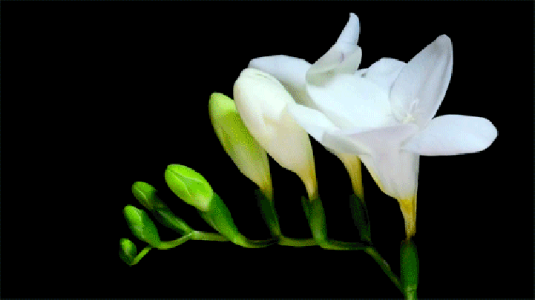
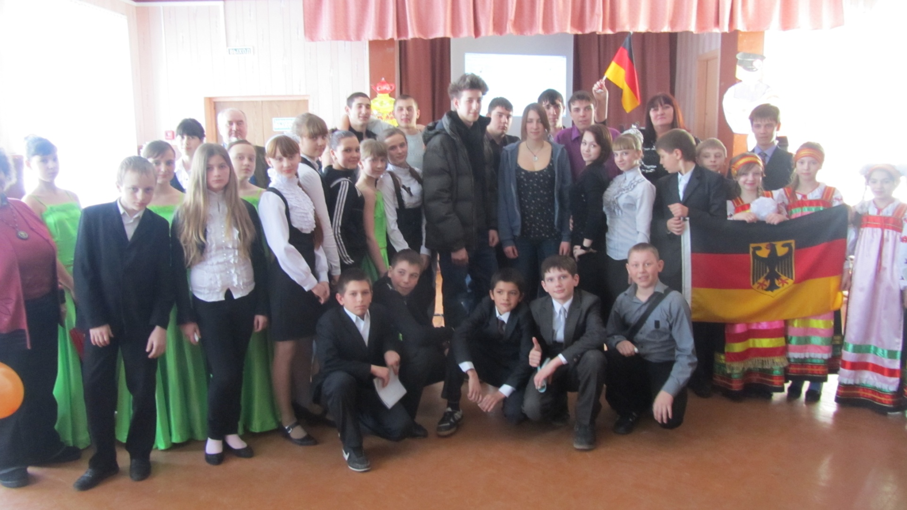
Развитие творческих способностей учащихся средствами иностранного языка в системе внеурочной деятельности

Slide 2
«Ребенок- не кувшин, который надо наполнить, а лампада ,которую надо зажечь.»

Slide 3
Жизнь в эпоху научно – технического прогресса становится все разнообразней и сложнее. И она требует от человека не шаблонных, привычных действий, а подвижности, гибкости мышления, быстрой ориентации, способность творчески мыслить. Творческие способности человека следует признать самой существенной частью его интеллекта и задачу их развития – одно из важнейших задач воспитании современного человека. Ведь все культурные ценности, накопленные человечеством – результат творческой деятельности людей.

Slide 4
Творчество предполагается как процесс создания чего-либо нового, причем процесс незапрограммированный, непредсказуемый, внезапный. При этом не принимается во внимание ценность результата творческого акта и его новизна для большой группы людей, для общества или человечества. Главное, чтобы результат был новым и значимым для самого "творца". Самостоятельное, оригинальное решение школьником задачи, имеющей ответ, будет творческим актом, а самого его следует оценивать как творческую личность.

Slide 5
Что такое творчество ?
Порождение новых идей
Думать о деле иначе и делать лучше
Стремление научиться большему

Slide 6
Методы и приемы на занятиях по внеурочной днятельности;
1) Игра.
2) Использование ИКТ.
3) Метод проектов.
4) Исследовательская деятельность.

Slide 7
А) Игра.
Игра считается одним из эффективных приёмов обучения иностранным языкам. Они способствуют созданию на уроке обстановки естественного речевого общения, снимают напряжение, непроизвольно побуждают обучаемых к активному участию в учебном процессе, стимулируют творческие способности ребенка, вызывают интерес к изучению языка, а значит способствуют более быстрому и лёгкому запоминанию речевых образцов, слов и грамматических конструкций. И тогда даже самое скучное занятие приобретает увлекательную форму.

Slide 8
Музыкально-дидактические игры
Использование музыкально-дидактических игр помогает в работе над фонетикой иностранного языка, расширяет диапазон языковой практики, развивают певческие голоса, динамику голоса, учят детей петь на немецком языке.

Slide 9
Подвижные игры
Подвижная игра создаёт благоприятную почву для развития двигательной активности детей, укрепления их здоровья, способствует решению определённых учебно-воспитательных задач, в том числе и по обучению иностранному языку.

Slide 10
Ролевые игры
Ролевые игры наиболее привлекательны для детей, так как играя они могут проявить полностью свою фантазию. Принимая на себя различные роли, они сопереживают, начинают ориентироваться в отношениях между людьми, проявляют заложенные в них творческие возможности.
Общение на иностранном языке в ролевой игре трудно для детей, поэтому ведущая роль в развитии сюжета принадлежит учителю.
Содержание отбирается с учётом накопленного детьми лексического багажа. Чтобы создать среду общения в игре, важно включать персонажи сказок, куклы, которые говорят только по-немецки.

Slide 11
«Метод кооперативного обучении»

Slide 12
Кооперативное обучение заключается в сотрудничестве обучающихся в группе, в интеграции всех форм урока, с целью активизации работы каждого ученика

Slide 13
Кооперированное обучение «Три шага» «Подумай! Поделись! Представь»
Первый шаг
«Подумай»
Второй шаг
«Поделись с партнером»
Третий шаг
«Предоставь результат
Самостоятельная работа обучающихся
Учебный диалог
«Ученик-ученик»
Обсуждение результатов индивидуальной
работы
Представленные результаты работы группы

Slide 14
Б) Проектная деятельность.
В основе метода проектов лежит развитие познавательных, творческих навыков учащихся, умений самостоятельно конструировать свои знания, умений ориентироваться в информационном пространстве, развитие критического мышления.
В результате работы над проектом школьник овладевает следующими навыками: самостоятельной работы с источниками информации; самостоятельного принятия решений; коммуникативности, мыслительной деятельности при проектировании, анализа и рефлексии.

Slide 16
В)Исследовательская деятельность.
Я использую исследовательскую деятельность как индивидуальную форму работы с одарёнными детьми, но могу уже сделать однозначный вывод: детям нравится заниматься исследовательской деятельностью. Эта деятельность, действительно, развивает учащихся всесторонне. Мы совместно выбираем актуальную тему для исследования, разрабатываем план работы, школьники много работают самостоятельно, подбирая нужный материал, выдвигаем гипотезу, ищем на неё ответы, спорим. В итоге создаётся исследовательская работа, за которую мы оба испытываем гордость, но ребёнок в большей степени, безусловно.

Slide 17
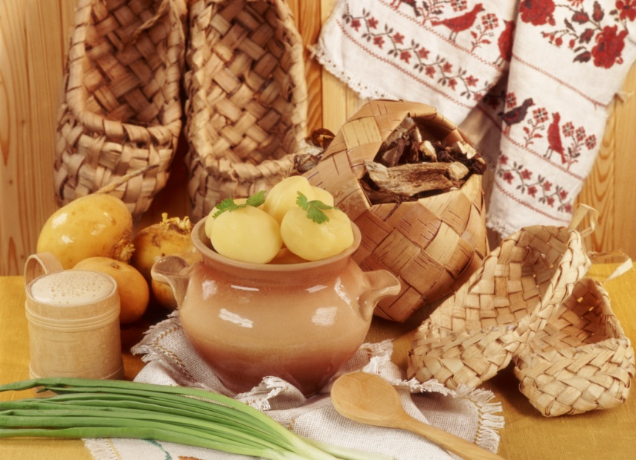
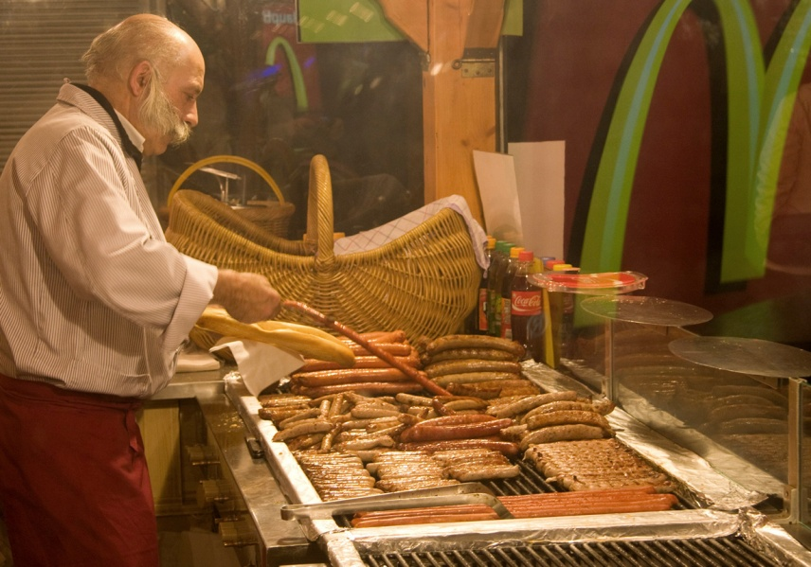
Исследовательская работа по немецкому языку
На тему: немецко-русская кулинария
Deutsch-russische Küche
Ученица 6 «а» класса
Шиловских Арина

Slide 18
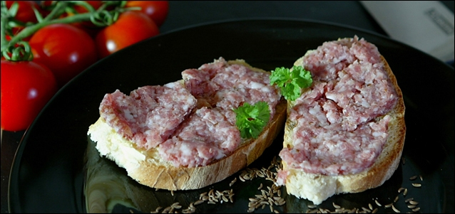
Немецкая кулинария
Традиционный немецкий завтрак невозможен без перченого фарша с луком и горячей, хрустящей булочки. Правильный Mettwurst подают исключительно свежим поскольку он приготовлен из охлажденного и слегка подкопченного свиного (реже говяжьего) мяса. По вкусу создается такое впечатление, что ты ешь сырой фарш. Меня такие блюда пугают, а вот коренные жители от них в восторге
Немец-перец-колбаса, кислая капуста», — эта незамысловатая дразнилка, сочиненная советскими детишками в послевоенное время, как нельзя лучше отражает кулинарные традиции Германии. Однако, вопреки нашим заблуждениям касаемо немецкой кухни, местные аутентичные рестораны предлагают массу интересных, возможно и не совсем полезных, но вкусных блюд
Mettwurst

Slide 19
Русская кулинария
Яйца — один из самых полезных продуктов питания в рационе человека. Он является источник белка, а также содержит полезные жирные кислоты, которые так необходимы нашему организму. Не зря русские любят яичницу, омлет или просто вареные вкрутую или всмятку яйца.

Slide 20
Обед у немцев
Традиционный обед
В среднем обед в немецких городках начинается с 12:00 и длится приблизительно до 14:00. В этот прием пищи принято включать первое блюдо — супы (с мясом, рыбой, чечевицей или картофелем) и обязательно второе блюдо — мясные изделия (бифштекс, шницель, сардельки) с картофелем, зеленым салатом, овощами в любом виде, квашеной капустой. В качестве альтернативы — рыба с овощами и суп с морепродуктами. В отличие от русского обычая есть рыбу по четвергам, немцы предпочитают устраивать «рыбный день» по пятницам

Slide 21
Что русские едят на обед ?
На обед готовят по традиции первое и второе. К первым блюдам относят жидкие - различные супы, горячие и холодные. Традиционное первое блюдо - одно из самых старых на русской кухне - конечно же, щи. Борщ более известен, нежели щи - он популярен во всем мире. Горячий ароматный сытный борщ мигом поднимет настроение и снимет усталость - уж об этом русский человек прекрасно знает.

Slide 22
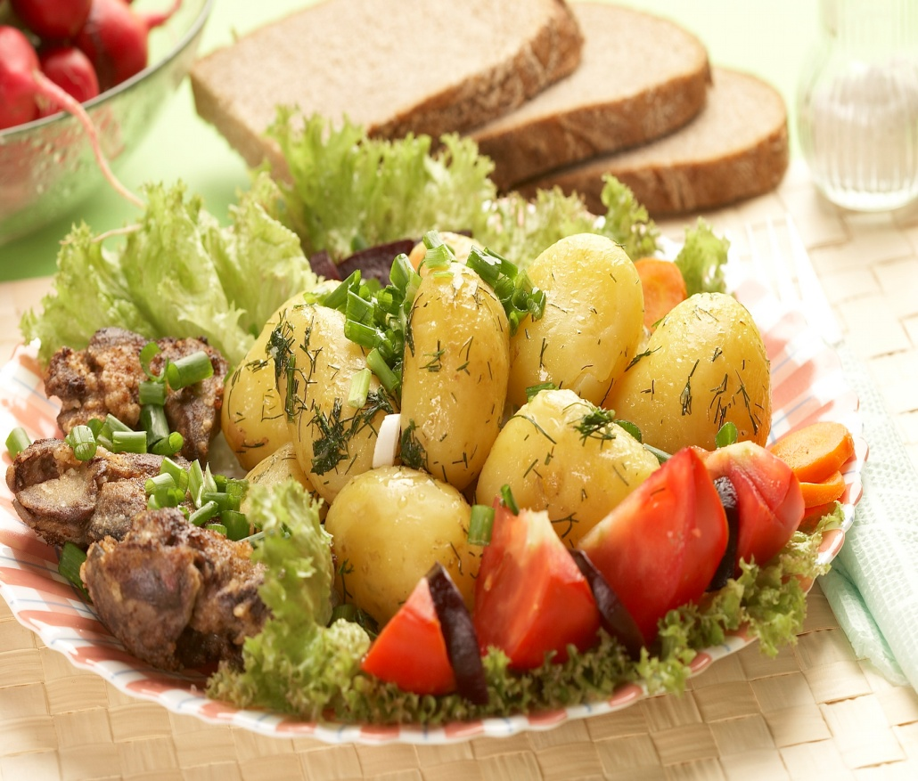
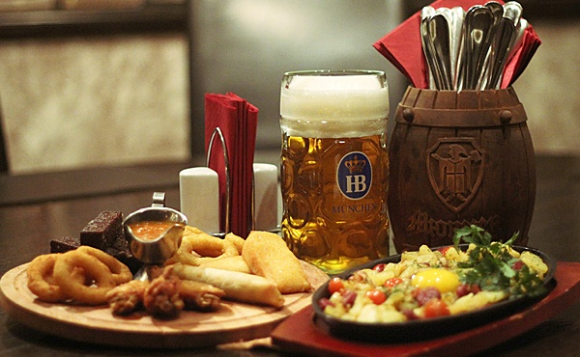
Ужин
русские
Ужин проходит с шести до семи часов вечера и в основном состоит из холодных блюд. Но, тем не менее, он является достаточно сытным и обильным. Это рыбные блюда, запеченная свинина, говяжьи рулеты с квашеной капустой и маринованными огурцами, колбасы и сыры. Во время ужина немцы позволяют себе выпить традиционного пива.
Борщ более известен, нежели щи - он популярен во всем мире. Горячий ароматный сытный борщ мигом поднимет настроение и снимет усталость - уж об этом русский человек прекрасно знает.
немцы

Slide 25
Г) Применение ИКТ.
Формы работы:
1. Создание презентаций на заданную тему.
2. Работа с презентациями на уроке.
3. Поиск и отбор материала в Интернете.
4. Создание текстовых файлов.
5. Просмотр фильмов и роликов.
Использование данной технологии позволяет: 1.Значительно сэкономить время на занятиях. 2.Повысить уровень наглядности в ходе обучения. 3. Внести элементы занимательности, оживить учебный процесс.

Slide 26
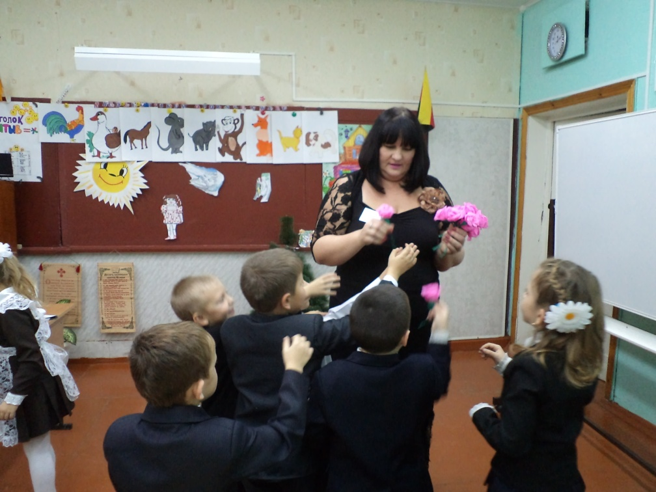
Школьные мероприятия по внеурочной деятельности
Сказка «Теремок»

Slide 27
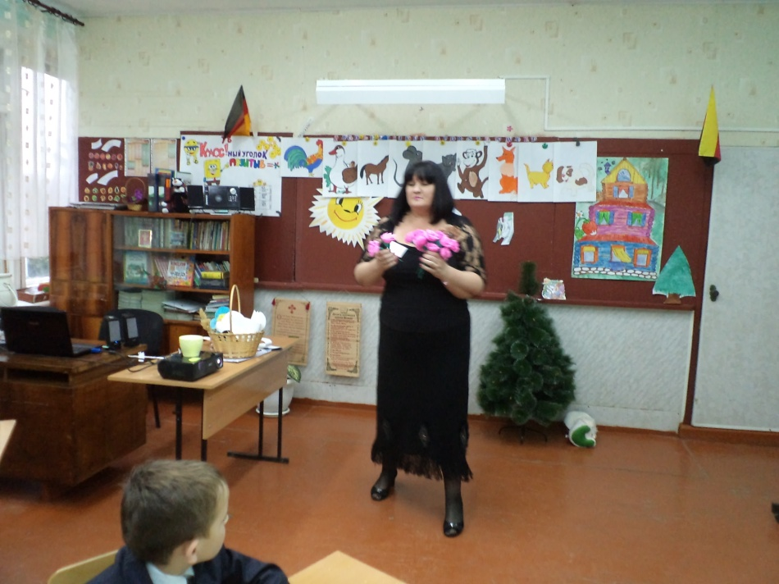

Slide 28
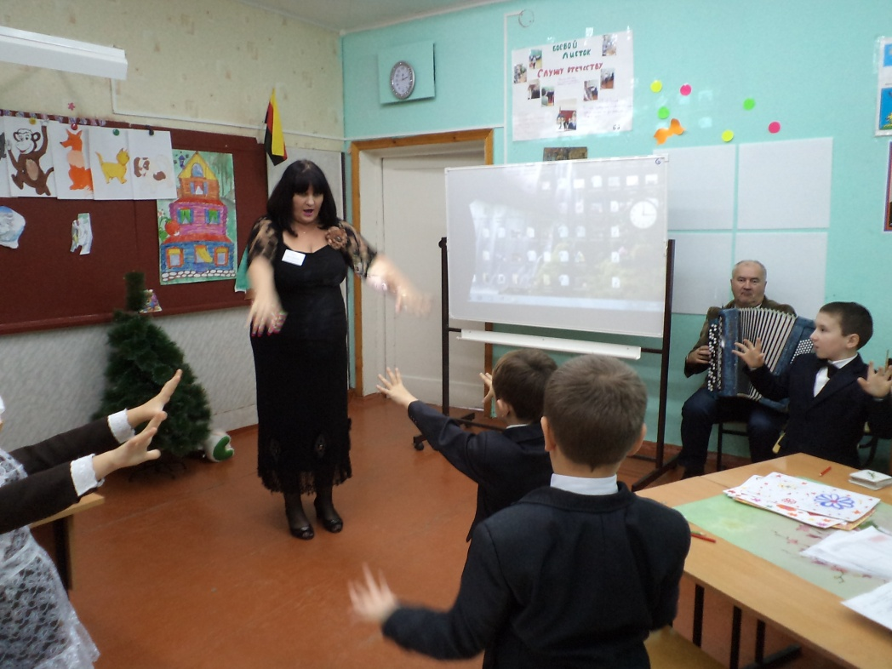

Slide 29
«Рождество в Германии»

Slide 30
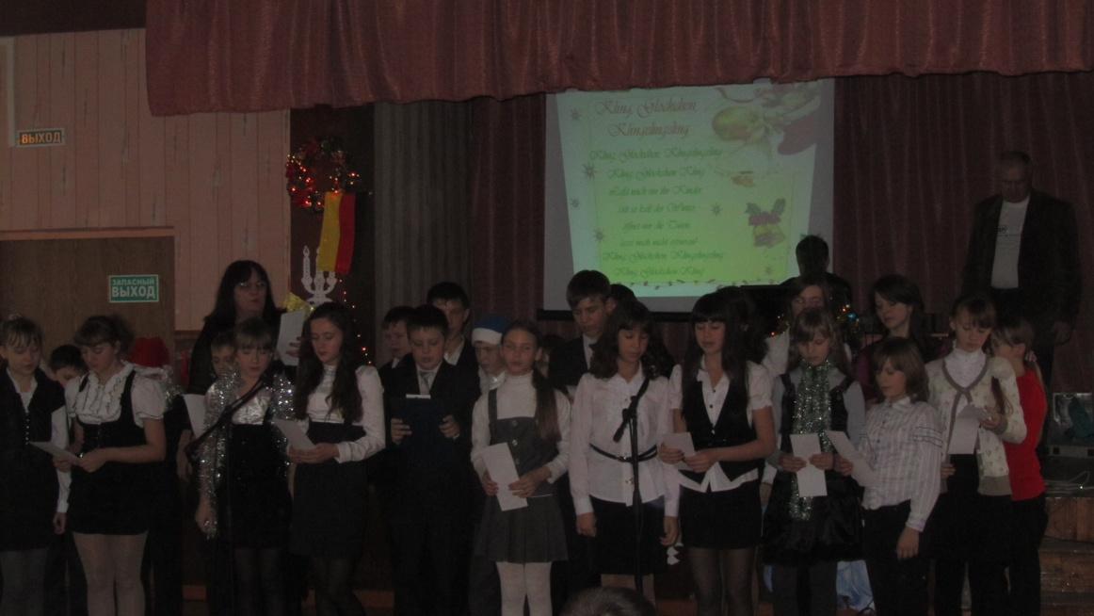

Slide 31
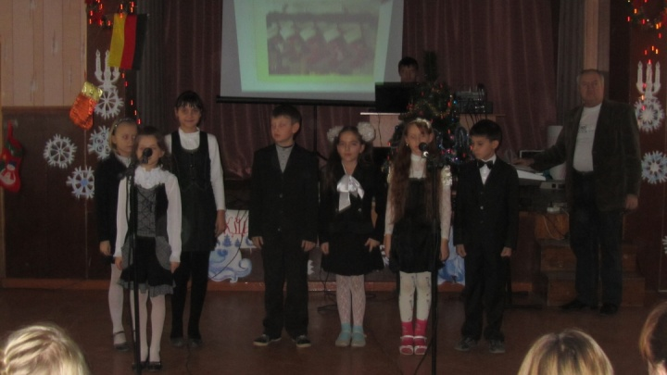
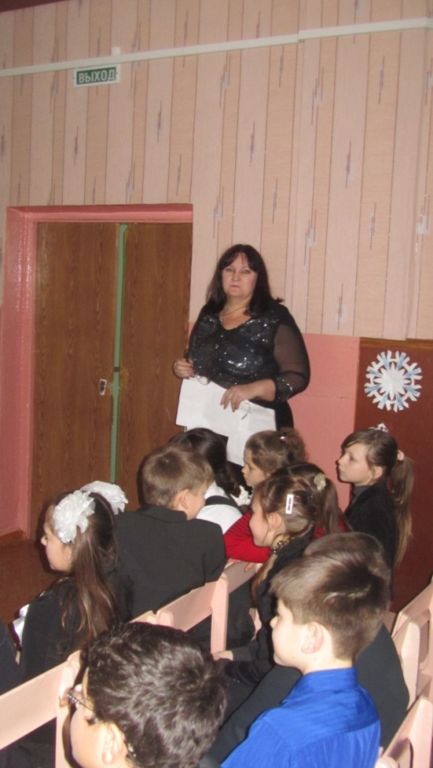
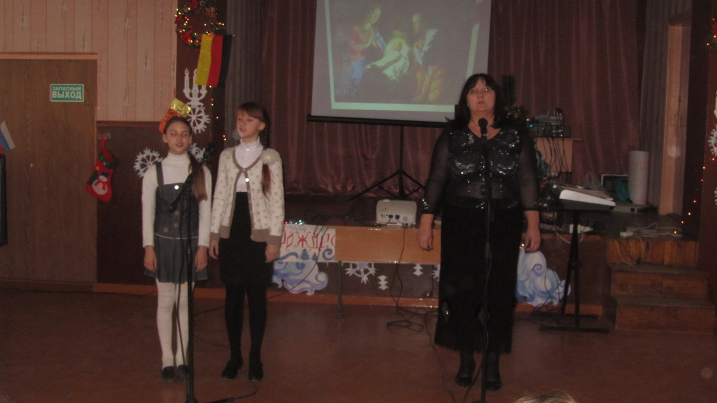

Slide 32
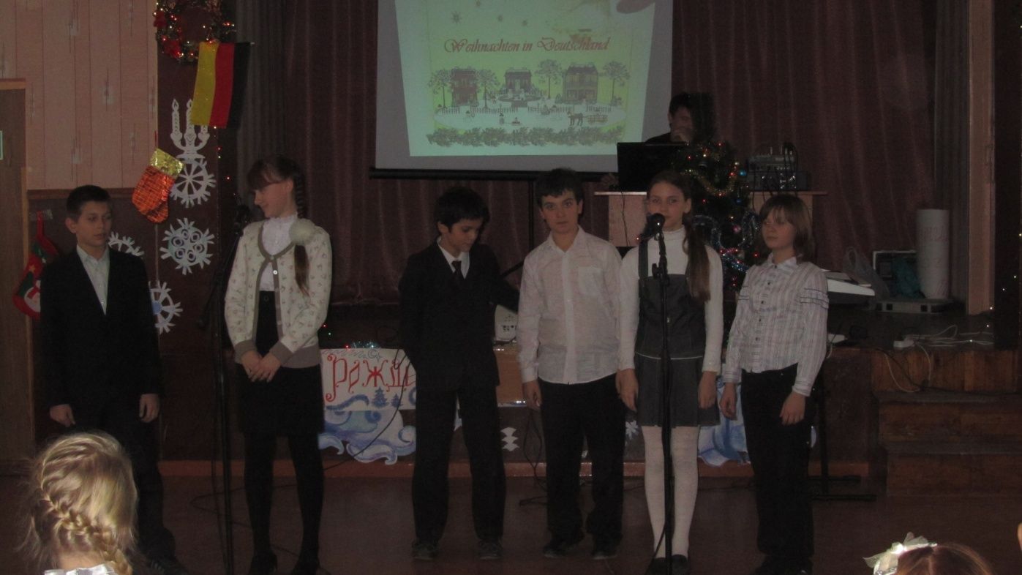

Slide 33
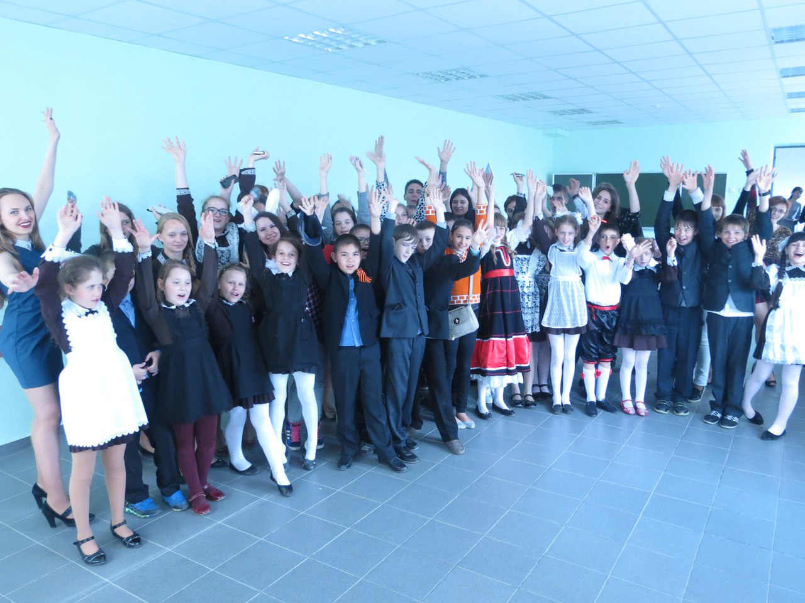
Пасха в Германии

Slide 34
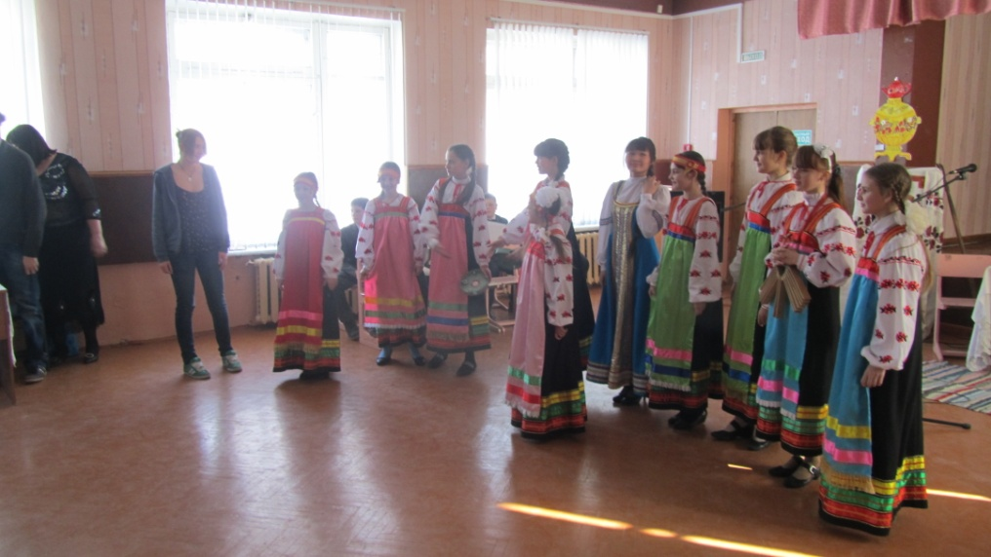
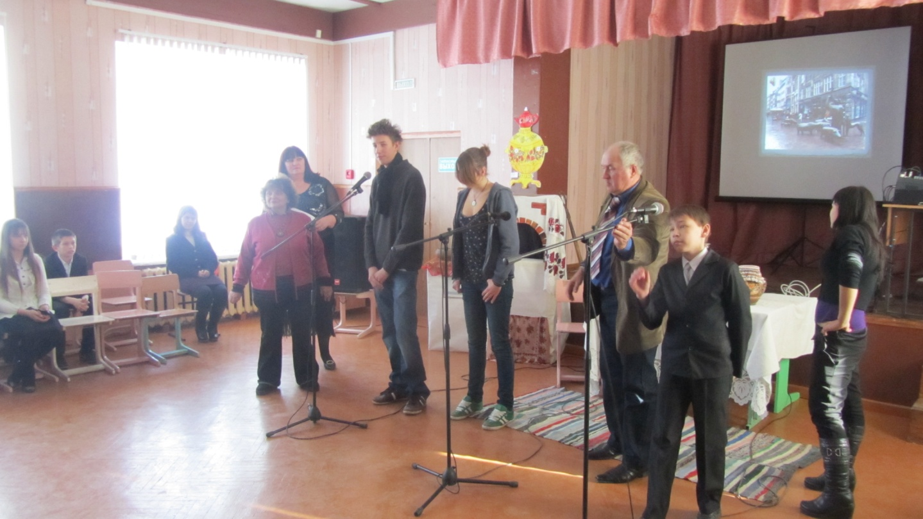
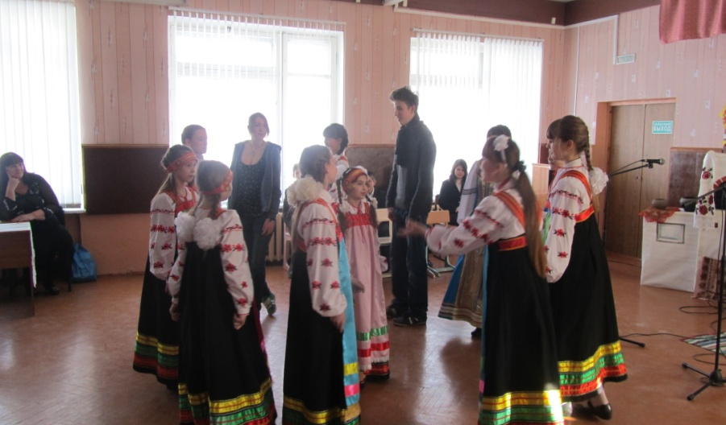
Встреча с немцами

Slide 36
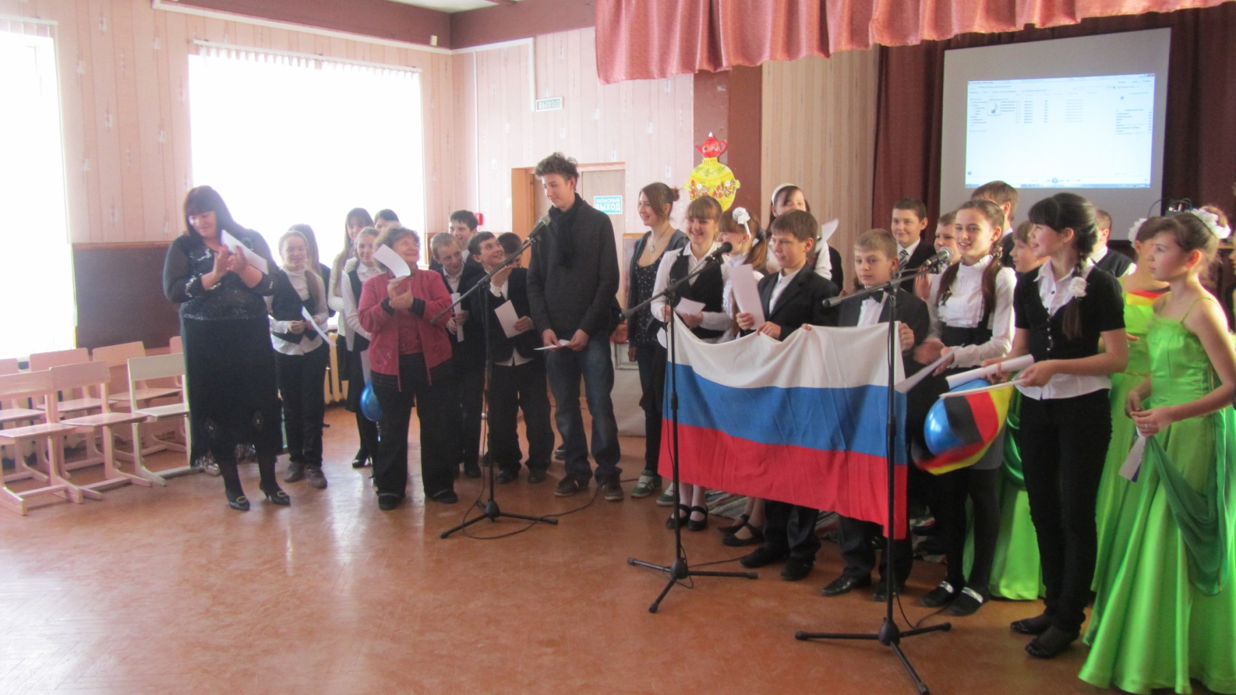

Slide 37
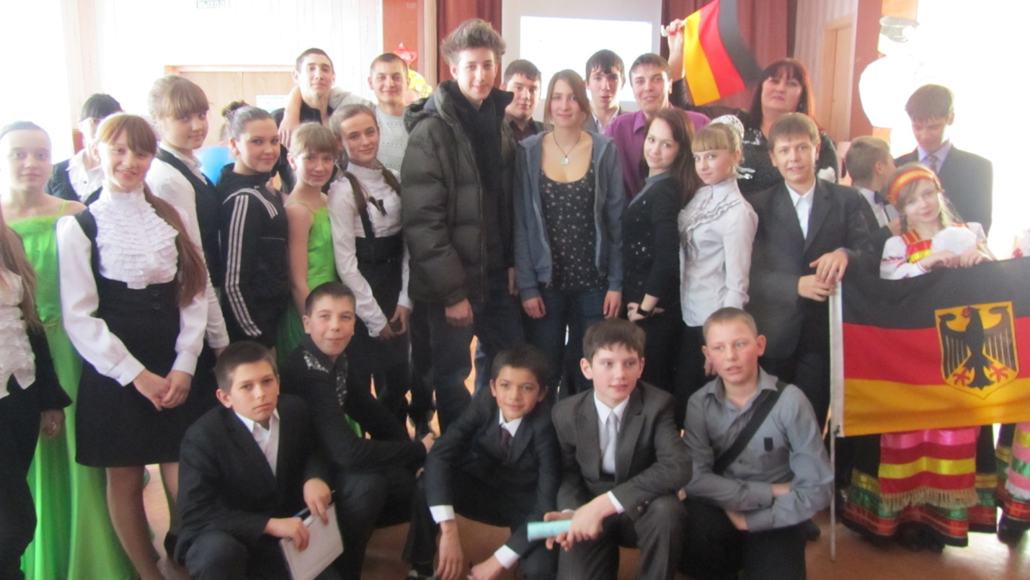

Slide 39
Зажечь звезду - нелегкая задача, увидеть свет ее- моя удача!
Дорога к ней терниста и трудна:
Чем ярче - тем ярче она!
Моя звезда с твою прикоснется: увидишь – творчество в тебе проснется

